Slide 1
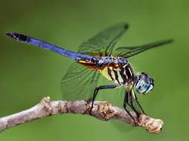
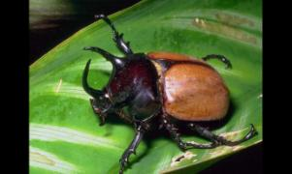
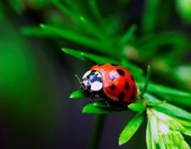
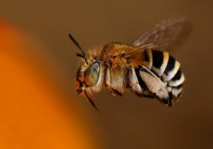
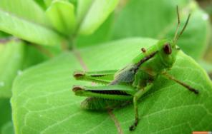
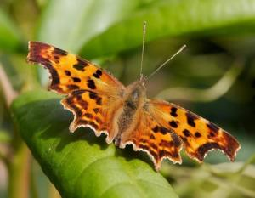
Насекомые
Кравцун М.Г.
МБОУ ЕСОШ №1

Slide 2
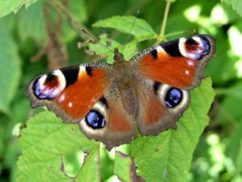
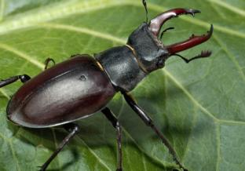
Насекомые
Насекомые — это класс членистоногих беспозвоночных животных. Насекомые бывают разные, их размер варьируется от 0,2 мм до более 35 см.
Насекомых имеется более миллиона видов, они живут на всей земле, от Антарктиды до Антарктики. Некоторые насекомые живут менее 1 недели, а некоторые более 15 лет.
Из всех животных насекомые составляют примерно 91%, что является подавляющим большинством.

Slide 3
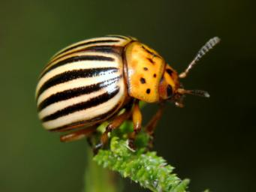
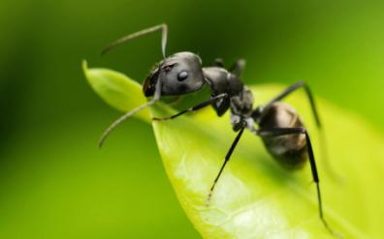
Насекомые
– это животные, у которого
три пары ножек и тело четко делится на три части:
голову, грудь, брюшко.

Slide 4
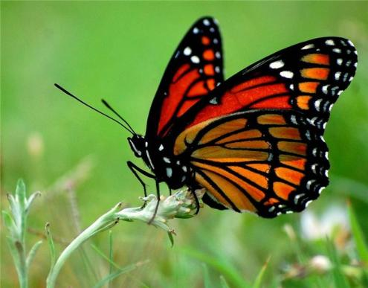
Загадки о насекомых
Шевелились у цветка
Все четыре лепестка.
Я сорвать его хотел –
Он вспорхнул и улетел.
Бабочка

Slide 5
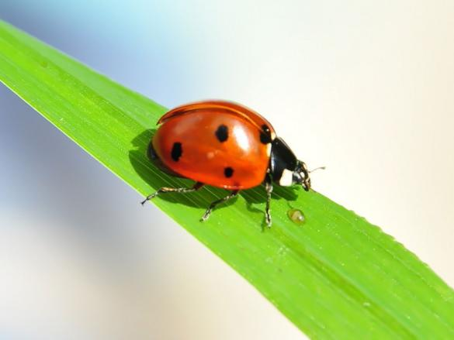
Надевает эта крошка Платье красное в горошек. И летать умеет ловко Это…
Божья коровка

Slide 6
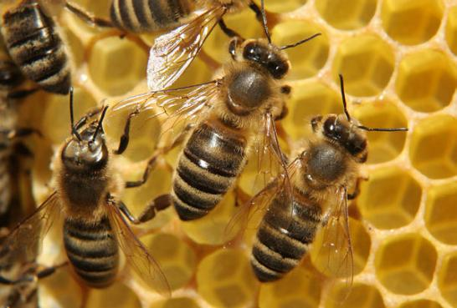
Над цветком она жужжит, К улью быстро так летит, Мёд свой в соты отдала, Как зовут её? …
Пчела

Slide 7
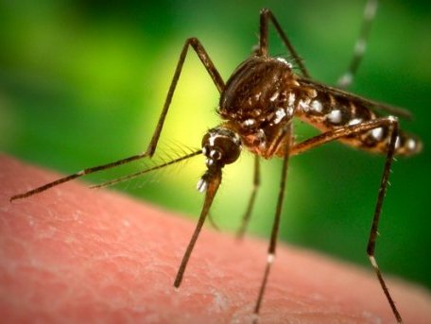
Не зверь, не птица — Нос, как спица. Летит — пищит, Сядет — молчит. Кто его убьёт, Тот кровь свою прольёт.
Комар

Slide 8
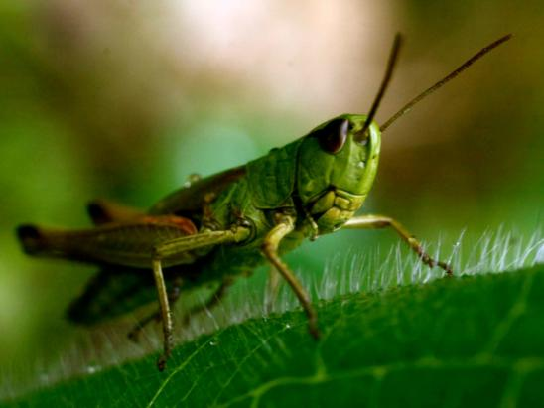
Во фраке зелёном маэстро Взлетает над лугом в цвету. Он — гордость местного оркестра И лучший прыгун в высоту.
Кузнечик

Slide 9
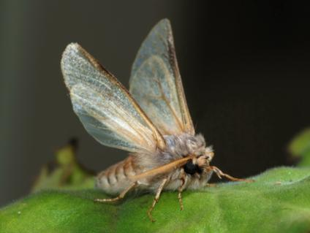
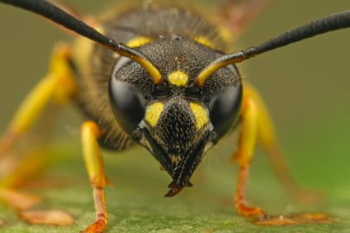
Насекомые Ростовской области
МОЛЬ
Моль — это насекомое, являющееся близким родственником бабочки. Моль обычно активна по ночам, а днем скрывается в своем убежище.
Моль питается разнообразной пищей: мехом, шерстью, мясом, рыбой, насекомыми, войлоком, кожей и пылью. Моль не переносит температуры ниже нуля, а также запах апельсиновых корок и туалетного мыла.
ОСА
Осы бывают общественными насекомыми, а бывают — одиночками. Среди 17 тысяч видов ос общественных лишь 1500.
Осы питаются жидкостями: нектаром и соком цветов. Осы могут ужалить, но делают это крайне редко — исключительно в целях самозащиты. Если вы будете сидеть и не двигаться, оса вас не тронет.

Slide 10
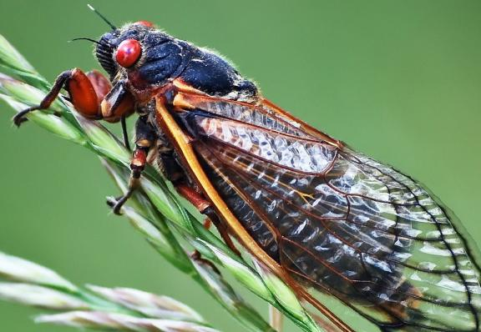
Цикада
Цикады — музыкальные животные, каждый из видов которых производит звук своей тональности. Некоторые энтомологи могут узнать вид цикады лишь по звуку.
Цикады — отличные маскировщики, их сложно увидеть невооруженным взглядом.
Главный враг цикады — земляная оса. Это насекомое способно найти цикаду без особой сложности. После этого оса жалит цикаду и оттаскивает ее к себе домой, на питание личинок.

Slide 11
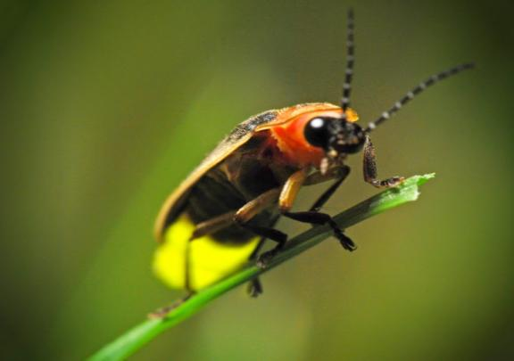
Светляк
Светлячки — это любопытные насекомые, которые умеют светиться. Светлячков бывает очень много — целых 2 тысячи видов, разбросанных по всему миру.
В темноте светлячки излучают фосфорицирующий свет: желто-зеленая зона спектра, длина волны 500-650 нм. Многие виды светлячков умеют создавать прерывистый свет или могут «притушить» свой фонарик.

Slide 12
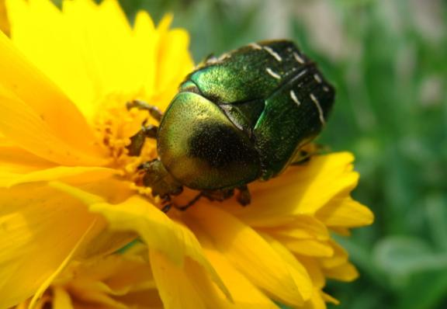
Майский жук
Майские жуки говорят нам о том, что весна пришла. Их жужжание можно услышать в первые теплые деньки мая. По идее, майский жук летать не должен. Его полет — исключение из всех законов аэродинамики.
Майского жука нельзя завозить в США, поскольку у него там нет естественных врагов. Это значит, что жук может расплодиться и уничтожить всю растительность Америки.

Slide 13
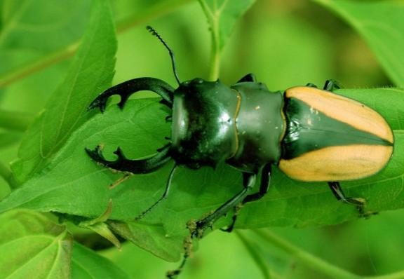
Жук-олень
Жуки-олени — самые большие жуки в Европе и России. Могут достигать длины в 10 сантиметров. Жук-олень внесен в Красную книгу, представителей этого вида насекомых уже практически не осталось в Европе, хотя их еще можно встретить в России.
Жук-олень не ест пищу, он питается лишь соком деревьев. Этому жуку выпала почетная доля стать насекомым года-2012 в Германии, Австрии и Швейцарии.

Slide 14
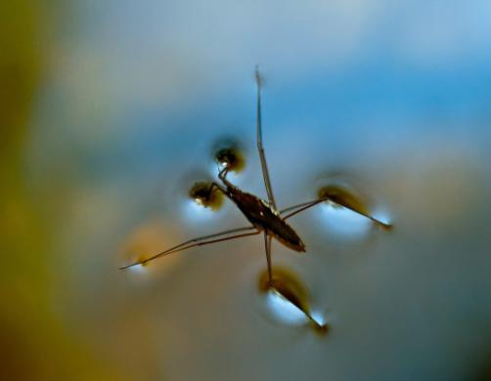
Богомол
Богомолы — это смешные насекомые, относящиеся к отряду тараканообразных. У богомолов есть только одно ухо, правда слышит оно прекрасно. Богомолы — мастера камуфляжа. Это животное практически нереально найти в дикой природе.
Богомолы питаются маленькими ящерками, змейками, жабами. Если очень хочется кушать, он может съесть и своего «родственника» — другого богомола.

Slide 15
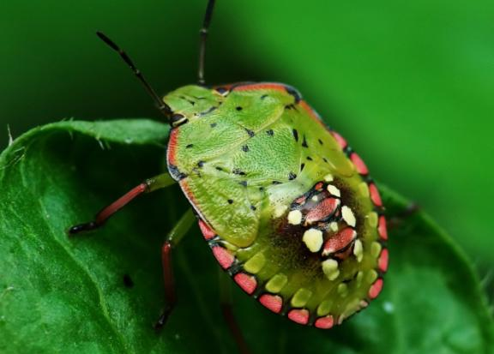
Клоп
Клопы — известные всем «вонючки» из мира насекомых. Клопы способны почувствовать запах пота человека на расстоянии около 9-12 метров.
Взрослый клоп может прожить без еды около 500 дней.
Клопы обладают резистивностью — они привыкают к отравляющим веществам, и на следующее поколение клопов яд уже не будет воздействовать.

Slide 16
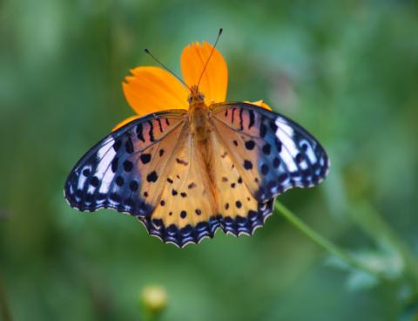
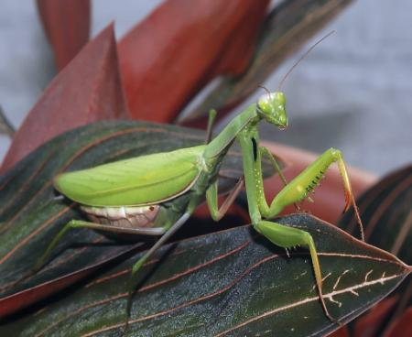
Бабочка Богомол
Бабочки — представители группы чешуекрылых насекомых. Бабочки — прекрасные опылители, по численности их превосходят лишь пчелы.
Бабочки могут летать со скоростью 15 километров в час, хотя некоторые виды способны разогнаться и до 50 километров в час.
Бабочка имеет цикл жизни: яйцо превращается в гусеницу, которая превращается в куколку и, соответственно, в бабочку.
Бабочки никогда не спят.
Богомолы — это смешные насекомые, относящиеся к отряду тараканообразных.
У богомолов есть только одно ухо, правда слышит оно прекрасно. Богомолы — мастера камуфляжа. Это животное практически нереально найти в дикой природе.
Богомолы питаются маленькими ящерками, змейками, жабами. Если очень хочется кушать, он может съесть и своего «родственника» — другого богомола.

Slide 17
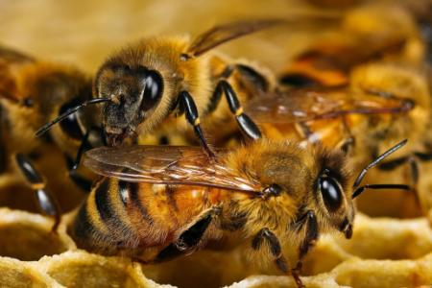
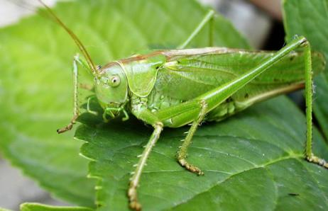
Пчела Сверчок
Сверчки — небольшие насекомые, напоминающие кузнечиков. Сверчки могут совокупляться около 50 раз в течение 3 часов с одной и той же самкой — это рекорд в мире животных.
Частота стрекотания сверчка зависит от температуры воздуха. Чтобы выяснить, сколько градусов на улице, необходимо сосчитать количество звуков за 25 секунд, разделить это число на 3 и прибавить к результату 4. Так мы получим точную температуру в градусах Цельсия. Работает этот метод лишь при теплой погоде.
Чтобы получить 30 грамм меда (одна ложка), 400 пчел трудится целый день. Если недалеко от пасеки пчелка нашла корм, то она танцует «круговой» танец, сообщая об этом своим «коллегам».
Пчелиный рой — это обычно около 50-60 тысяч пчел. Суммарно в таком рое пчелки могут принести за раз около 2 килограммов меда. Мед эти насекомые хранят в зобах.

Slide 18
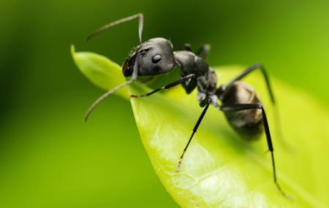
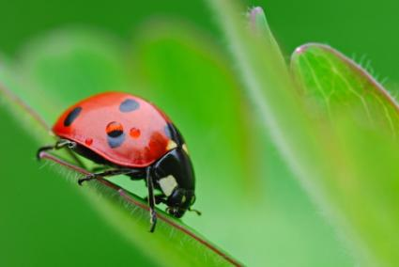
Муравей Божья коровка
Муравьи — это высокоорганизованные насекомые, чье необычное поведение, похожее на разумное, привлекает внимание ученых уже много лет. Муравьи способны к самопожертвованию ради колонии, они могут организовывать многоэтапные действия, умеют приспособляться к условиям.
На одного человека приходится около миллиона муравьев. Только представьте, сколько их во всем мире!
Божья коровка — очень милый жучок яркой расцветки. В мире существует более 5000 видов божьих коровок. Коровки бывают разных цветов: желтые, красные, розовые, черные и белые.
Чем больше возраст у жучка, тем меньше черных точек у него на спине.
Божьи коровки умеют маскироваться под мертвых, чтобы спастись от врагов. Если же такой вариант не подходит, то они выделяют жидкость оранжевого цвета, которая отпугивает хищников.

Slide 19
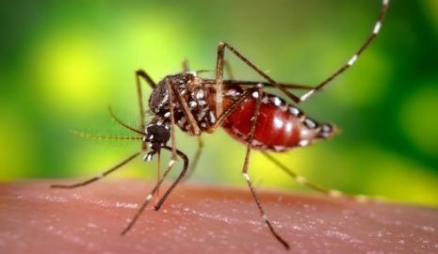
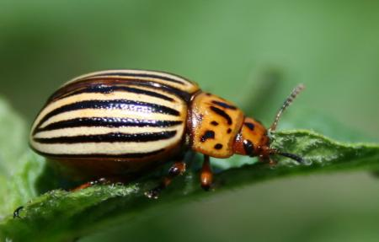
Комар Колорадский жук
Комары — маленькие насекомые, известные каждому человеку не понаслышке. Комары имеют несколько необычных особенностей: к примеру, самка комара живет в два раза больше, чем самец. Кроме того, сосут кровь тоже исключительно самки — они ищут еду, которая поможет кормить будущее потомство.
Противный писк комара, который мы часто слышим — это результат взмахов крыльев этих насекомых. А кусают комары чаще потных людей, их привлекает уникальный запах человека в сочетании с запахом пот
Колорадский жук — самый известный жук-вредитель, который повреждает картошку, томаты, баклажаны, перцы и другие культуры, заботливо выращиваемые человеком.
Размер жуков — около 1 сантиметра в длину. Питаются колорадские жуки, как мы уже сказали, молодыми листьями растений, а селятся рядом с грядками.

Slide 20
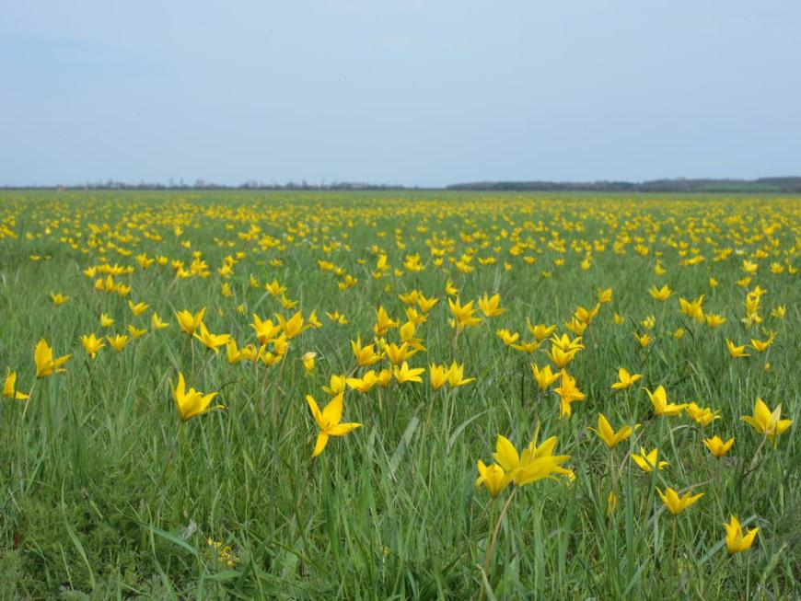
Любите родную природу -
Озера, леса и поля.
Ведь это же наше с тобою
Навеки родная земля.
На ней мы с тобою родились
Живем мы с тобою на ней.
Так будем же люди все вместе
Мы к ней относиться добрей.

